Slide 1
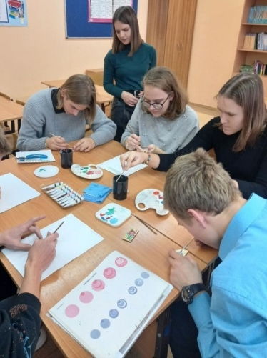
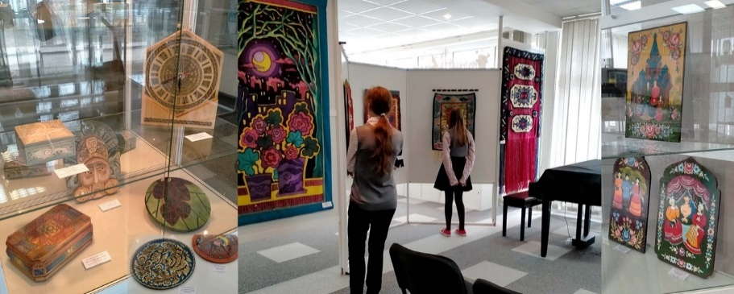
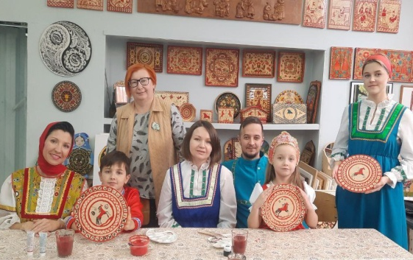
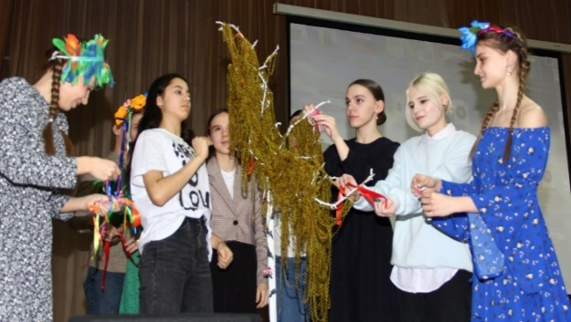
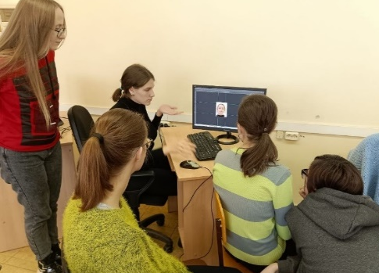
РЕГИОНАЛЬНАЯ ИННОВАЦИОННАЯ ПЛОЩАДКА
Многоуровневая модель наставничества как механизм создания эффективных социальных лифтов
Роменская Наталья Васильевна,
старший методист ГАПОУ КТиХО

Slide 2
Многоуровневая модель наставничества как механизм создания эффективных социальных лифтов
Цель проекта
Разработать и внедрить многоуровневую модель наставничества для максимально полного раскрытия потенциала личности, профессиональной самореализации будущих специалистов, самоопределения и профессиональной ориентации детей и подростков разных уровней образования и обучающихся колледжа
Сфера проектирования
Аудитория проекта
организация и проведение практической подготовки студентов ПОО
Студенты СПО, в том числе инвалиды и лица с ОВЗ
формирование предпрофессиональных навыков у обучающихся ОО и ДО
Учащиеся общеобразовательных организаций
проведение внеаудиторных обучающих, диагностических, воспитательных мероприятий с обучающимися ПОО, ОО и ДО
Учащиеся организаций дополнительного образования
организация самостоятельной работы обучающихся во внеаудиторное время по отработке профессиональных навыков и формированию общих компетенций

Slide 3
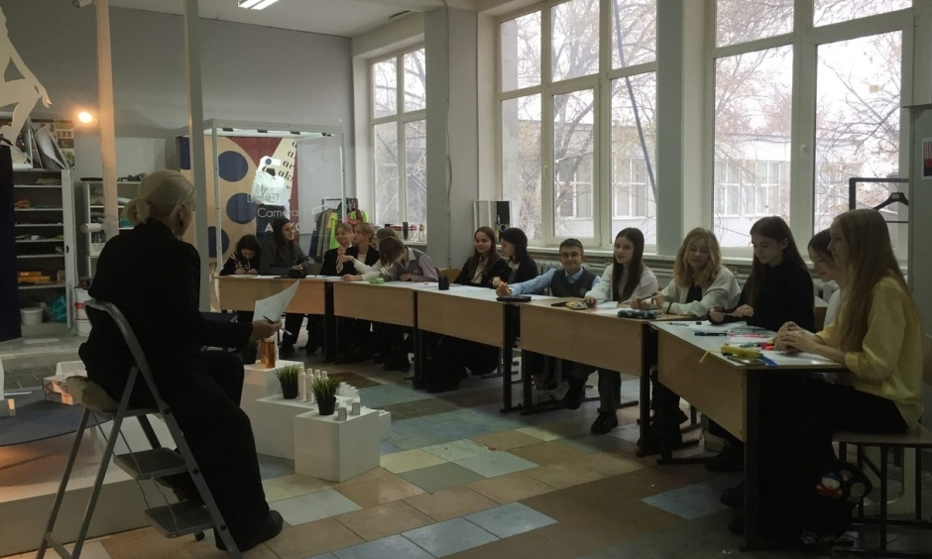
Многоуровневая модель наставничества как механизм создания эффективных социальных лифтов
Задействовано в РИП
Соисполнители проекта
17 сотрудников
630 обучающихся (57% от общего количества обучающихся ПОО)
- МБУ ДО Детская школа искусств "Гармония" г.о. Тольятти
- МБУ ДО Детская школа искусств "Форте" г.о. Тольятти
- МБУ ДО «Дворец детского и юношеского творчества» г.о. Тольятти
Партнеры проекта
Общеобразовательные школы
Детские школы искусств
Детские художественные школы
Организации г.о.Тольятти, г.о.Жигулевск,
Ставропольского района Самарской области
АНО Центр эстетического развития «Кредо»,
АНО Олимпиец,
АНО Хореографическое объединение «Новая эра»,
АЭСТ «ЗВЕЗДНОЕ НЕБО»,
ЦТР «Креатив»,
ТСК «Юнтос»,
ТСК «Верона»,
Школа танца «Аквамарин»,
МБОУДО ДДЮТ,
КЦ «АВТОГРАД»,
МБУ ДО ДДК,
ДК «Приморские зори»,
ДК Тольятти,
МБУК «Русич»,
МБОУ ДО ДМЦ им.Е.Никонова,
МБУК МКЦ г.Жигулевск,
ДЮЦ «Элегия» г.Жигулевск
Образцовый ансамбль танца «Самоцветы»,
Образцовый театр танца «Колибри»,
Образцовый ансамбль танца «Арабеск»
Образцовый театр эстрадного танца «Ассорти»,
Народный ансамбль танца «Ритм планеты»,
Студия современного танца «Force»,
Школа современного танца «Дуэт»,
Школа танцевального мастерства «Сотворчество»,
Образцовый танцевальный коллектив «Экспромт» с.п. Узюково
Художественная студия «Рафаэль»

Slide 4
Этапы работы РИП
Реализация плана наставнической деятельности, Программы «Зовем в свою профессию»
Отчетная документация. Трансляция опыта
Формирование плана наставнической деятельности
Реализация программы Время возможностей
Проведение запланированных мероприятий наставническими группами
Рефлексия.
Отзыв наставляемых Анализ, обобщение и систематизация материалов
Определение тем мастер-классов, семинаров, конкурсов, квестов
Формирование электронной базы наставников и наставляемых
Обучение наставляемых, выявление их способностей и потребностей
Формирование рабочих групп наставники-наставляемые
Треки
Обучение наставников
«студент - студент»
«студент - ученик»
Диагностика наставников и наставляемых.
«работодатель - студент»

Slide 5
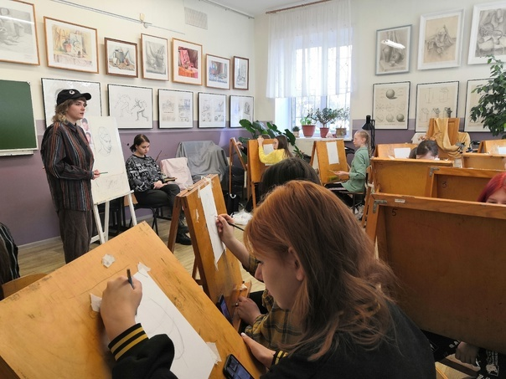
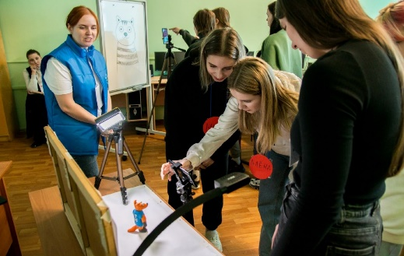
Многоуровневая модель наставничества как механизм создания эффективных социальных лифтов Основные проведенные мероприятия
Организация и проведение мастер-классов профессиональной направленности
Участие в конкурсах профессионального мастерства
Проектная деятельность обучающихся
Организация и проведение семинаров профессиональной направленности
Наставничество в рамках педагогической практики как первый педагогический опыт
Проведение уроков студентами ГАПОУ КТиХО в рамках педагогической практики
Городской Квест
Документационное сопровождение деятельности РИП
Трансляция опыта инновационной деятельности

Slide 6
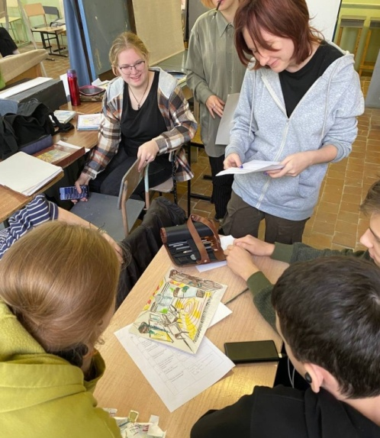
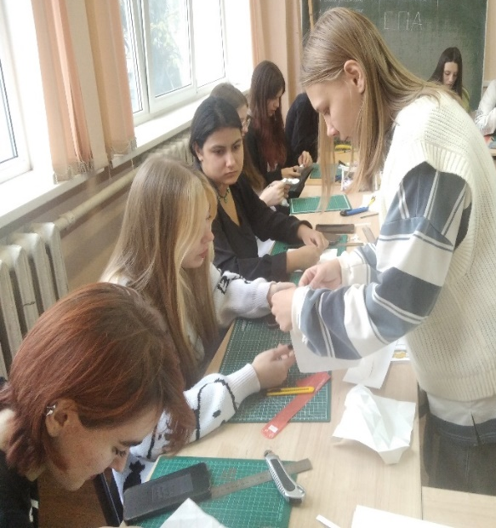
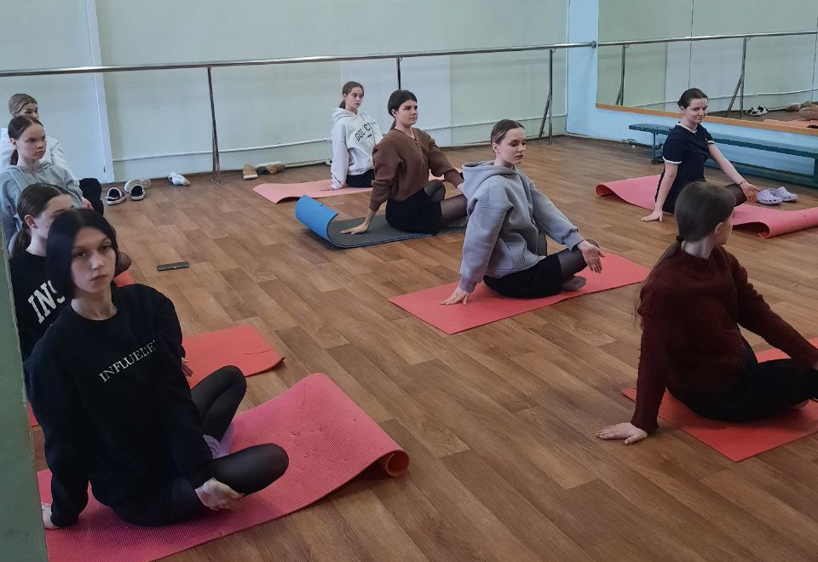
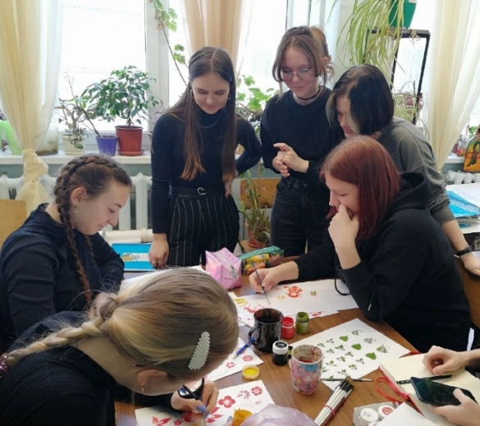
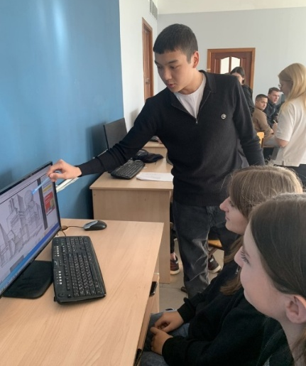
Многоуровневая модель наставничества как механизм создания эффективных социальных лифтов
Применяемые технологии
Психодиагностическое исследование
Мозговой штурм
Метод погружения
исследования профессиональной идентичности
исследования социальной идентичности
Деловая игра
Метод кейс-стади
исследования видов ведущих мотивов профессиональной направленности
Проектная деятельность
Итоговые показатели
Технология коллективного взаимообучения
Обучающихся с уровнем сформированной профессиональной идентичности
На начало учебного года - 19%
На конец учебного года - 31%

Slide 7
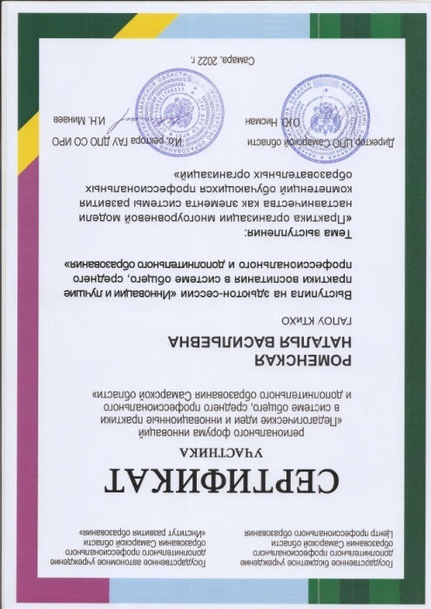
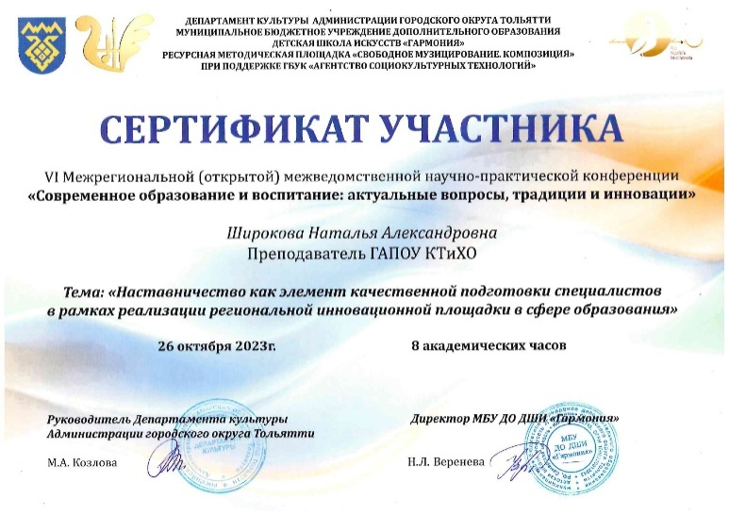
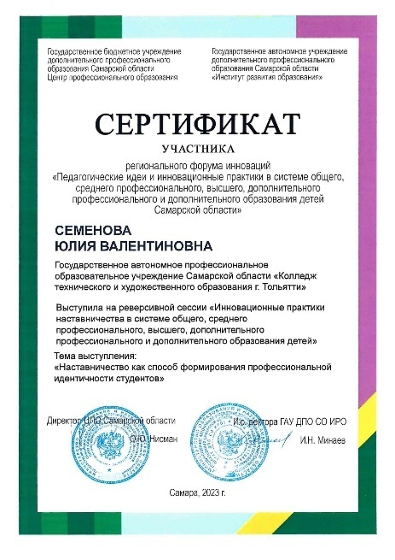
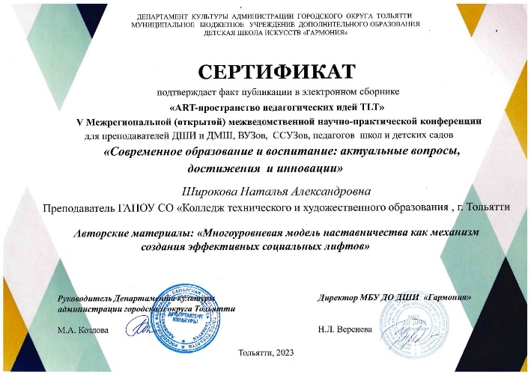
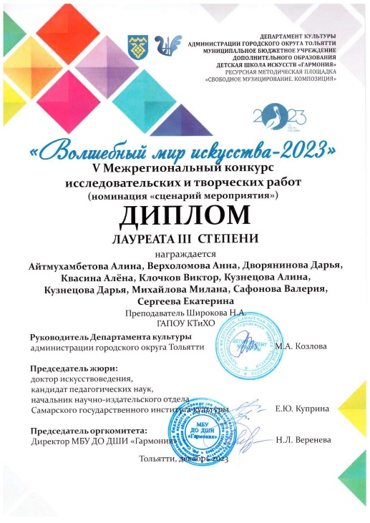
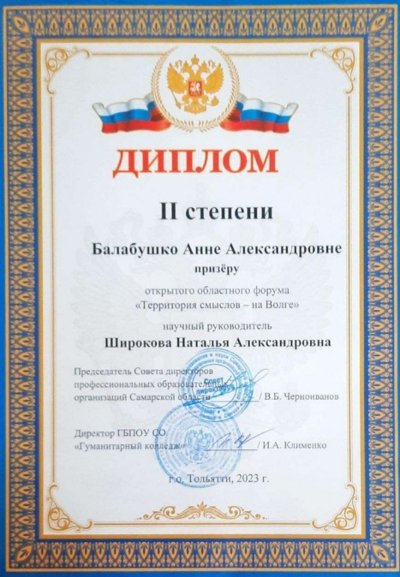
Многоуровневая модель наставничества как механизм создания эффективных социальных лифтов
Документационное сопровождение деятельности
Трансляция опыта инновационной деятельности
V Межрегиональная межведомственная научно-практическая конференция "Современное образование и воспитание: актуальные вопросы, достижения и инновации»
Дорожная карта РИП
План работы РИП (ежегодно)
Региональный Форум инноваций «Педагогические идеи и инновационные практики в системе общего, СПО и ДО Самарской области»
Программа обучения наставников
Программа Время возможностей (формирование мотивации и целеполагания)
Открытый областной форум ПОО Самарской области «Территория смыслов – на Волге»
Программа профориентации «Зовем в свою профессию»
Региональная научно-практическая конференция преподавателей и обучающихся ПОО "Поиск. Практика. Результат»
Памятка для работы наставника (трек работодатель – студент, студент – студент, студент - ученик)
V Областная научно-практическая конференция студентов и преподавателей ПОО «Культура и искусство. Профессия и время»
Методические разработки мероприятий
Дневник наставника

Slide 8
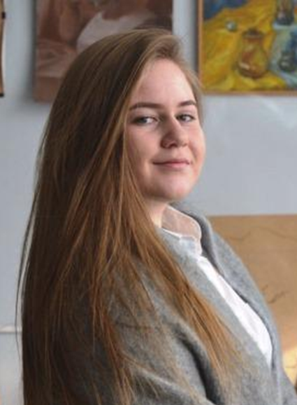
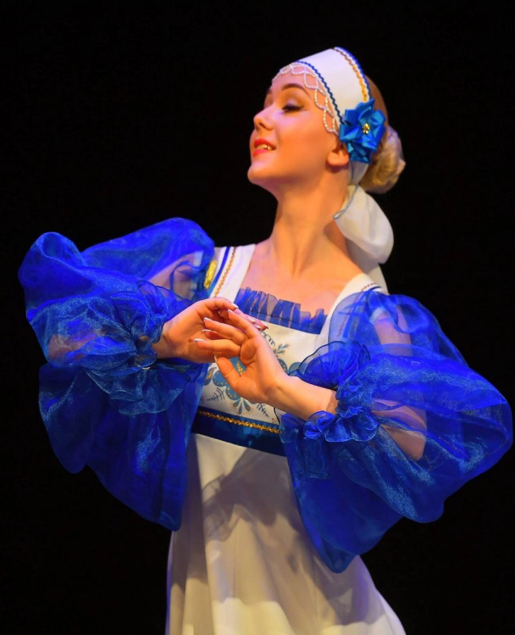
Многоуровневая модель наставничества как механизм создания эффективных социальных лифтов
Ожидаемые эффекты от реализации проекта
непрерывный профессиональный рост, личностное развитие и самореализация участников проекта;
рост числа закрепившихся в профессии молодых/начинающих специалистов;
повышение качества подготовки и квалификации будущих специалистов,
минимизация периода адаптации молодых специалистов к корпоративной культуре, усвоения традиций и правил поведения на предприятии/в организации;
снижение текучести кадров;
повышение производительности труда.
МБУ ДО ДШИ "Форте"
Эффекты для педагогов
Якимчук Юлия Александровна
Должность: заведующий учебной частью, преподаватель ИЗО
смена установки при работе с обучающимися (от убеждения к сопровождению)
профессиональное развитие, связанное с совершенствованием технологии наставничества
возможность участия в конкурсах, форумах, семинарах, мастер-классах с использованием ресурсов социальных партнёров;
возможность использования ресурсов предприятий-партнеров для организации мероприятий, направленных на формирование социально и профессионально значимых качеств обучающихся
Эффекты для обучающихся
повышение осознанности выбора будущей профессии
повышение мотивации к освоению дополнительной образовательной программы у школьников
повышение эффективности профориентационной работы
повышение процента трудоустройства выпускников
Гладкова Кристина Валерьевна
Должность: преподаватель хореографии

Slide 9
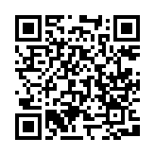
Благодарю за внимание!
http://www.ktiho.ru
ktiho@edu.tgl.ru

